Slide 1
院长实验班 AI 教学系统
把学生的真实状态沉淀下来，把教师的经验积累起来，
把大模型放在它该在的位置上。
已完成可运行系统与本地演示
福建理工大学 人工智能与交通工程学院 · 2026 年 8 月

Slide 2
这套系统要拿到的两个结果
一个针对教师，一个针对学生
0
1–2 σ
教师的文档工作量
学生的能力提升
大纲 · 授课计划 · 课件已经能一键生成——教案 · 试卷排期中
教师从「写」变成「审」：一句话让 AI 改写，教师确认才算数
课后当天出班级诊断，不必批完一百份才知道问题
一切输出都是建议，可一键否决
一对一辅导 + 掌握学习的效应量
Bloom, 1984：掌握学习 ≈ +1σ，一对一辅导 ≈ +2σ
过程完全个体化，出口仍是统一的 30/70 考核
陪到真正掌握，并且能证明
左边是已经能做到的；右边是这条技术路线的效应量上限。本班的实测数字要到对照实验完成后才能给出——我们不拿别人的数据当自己的成绩。
2 / 15

Slide 3
为什么是 1–2 个标准差：掌握学习与一对一辅导
这不是新发现。新的是它第一次有了可负担的实现方式
教学方式 | 相对常规课堂 | 含义
常规班级授课 | 基准 | 一套教材、同一进度喂给所有人
掌握学习 Mastery Learning | 约 +1 个标准差 | 没学会就不往前推，补完再走，出口标准不降
一对一辅导 + 掌握学习 | 约 +2 个标准差 | 平均水平的学生可达到常规班级前 2% 的水平
这个结论摆了四十年一直做不到，卡在成本上——没有哪个体系请得起一人一位导师。大模型第一次让「每人一个导师」的边际成本趋近于零，这是我们现在动手的理由。
但同时出现了一个新陷阱：无护栏的 AI 辅助会让学生把思考外包出去，作业更好看，人反而更不会（实测独立考试成绩下降约 17%）。
所以真正的问题不是「能不能一对一」，而是「一对一的同时，怎么保证学的是他自己」。
本系统就是对这个问题的回答——下面从它的架构讲起。
3 / 15

Slide 4
教学闭环必然断在三处
知道学生现在会什么 → 决定接下来教什么 → 学生做 → 再看他会了什么
断裂 | 表现 | 本系统的接法
看不见 | 作业批完是三天后，考试出分是一个月后 | ① 个性化诊断：课后当天出全班热力图与根因
动不了 | 知道三分之一的人卡住，一个人面对六十人 | ② 引导追问 + ③ 拉取式任务：过程个体化
接不上 | 项目做得好不好，与知识点掌握判断是两套系统 | ④ 代码审查：把工程问题翻译回知识点
先说不做什么：不替代教师判断（一切输出可否决）、不追求全自动（先诊断后批改）、不掩饰不确定（数据不足就明说）。
并且不生成、不留存任何针对教师的评价性数据——这一条若失守，再好的系统也推不动。
4 / 15

Slide 5
唯一真正重要的技术判断：大模型是嘴，不是脑
学生状态由独立的、结构化的、持久的模型维护，不交给大模型推断。
层 | 回答的问题 | 本质 | 属性
L3 生成层 | 接下来该说什么？ | 追问、讲解、任务、报告，由大模型承担 | 可替换
L2 状态层 | 这个学生现在会什么？ | 掌握度与成长轨迹，由确定性算法维护 | 可积累 · 核心资产
L1 图谱层 | 这门课由什么构成？ | 知识点及其依赖关系，全系统的坐标系 | 可积累
把状态交给大模型推断，会同时失去可信（换个上下文判断就变）、可查（说不出依据）、可积累（换一届学生就重新开始）。
市面上多数教学产品把两者混在一起，本质上是把系统的命运绑在某一代模型上。
铁律：任何可积累的东西，都不得依赖任何可替换的东西的内部实现。这条由数据库触发器 + 代码静态检查双重把关，违反即报错。
5 / 15

Slide 6
范式：知识由项目需求拉取，不由课程顺序推送
实验班本就是项目驱动，天然适配这一范式
传统做法（已废弃）
按知识点依赖顺序排课
全班统一进度往下推
先学半年螺丝刀，再拆引擎
图谱 = 教学顺序表
本系统
学生接到真实项目任务
缺口 = 任务所需 − 已掌握
只推最挡路的 1–2 个，学完立刻用回项目
图谱 = 按需检索索引
连带的产品要求：去掉了课程进度百分比。过程完全个体化之后，这个概念本身就不成立了。出口仍是统一的 30/70 考核——过程个体化，出口有门槛。
前提是一张任务-知识点映射表（当前 269 条），由导师标注、不由大模型生成——它是学分认定与能力追溯的依据。
6 / 15

Slide 7
现场演示：四段，各回答一个问题
演示 | 看什么 | 回答的问题
① 班级诊断 | 热力图 + Top3 待攻克点 + 根因回溯 | 有没有用——看到的是病根，不是症状
② 拉取式缺口 | 选一个项目任务，系统只推最挡路的 1–2 个 | 跟别人有什么不同
③ 引导追问与降级 | 连点三次「我卡住了」，看降级留痕 | 会不会把学生教废
④ 把大模型接上去 | 结论逐字节不变，只有措辞变了 | 三年后还在不在
排序不是按错误率，而是低掌握度 × 挡路度——一个所有人都错、但不挡任何路的知识点，不该占用下节课的时间。
④ 是最关键的一段：换掉「嘴」，判断一个字都不会变，因为这些判断本来就不是模型做的。
全程不需要联网、不需要 API Key。没有 Key 时用本机假底座演示「接上大模型」，效果相同。
7 / 15

Slide 8
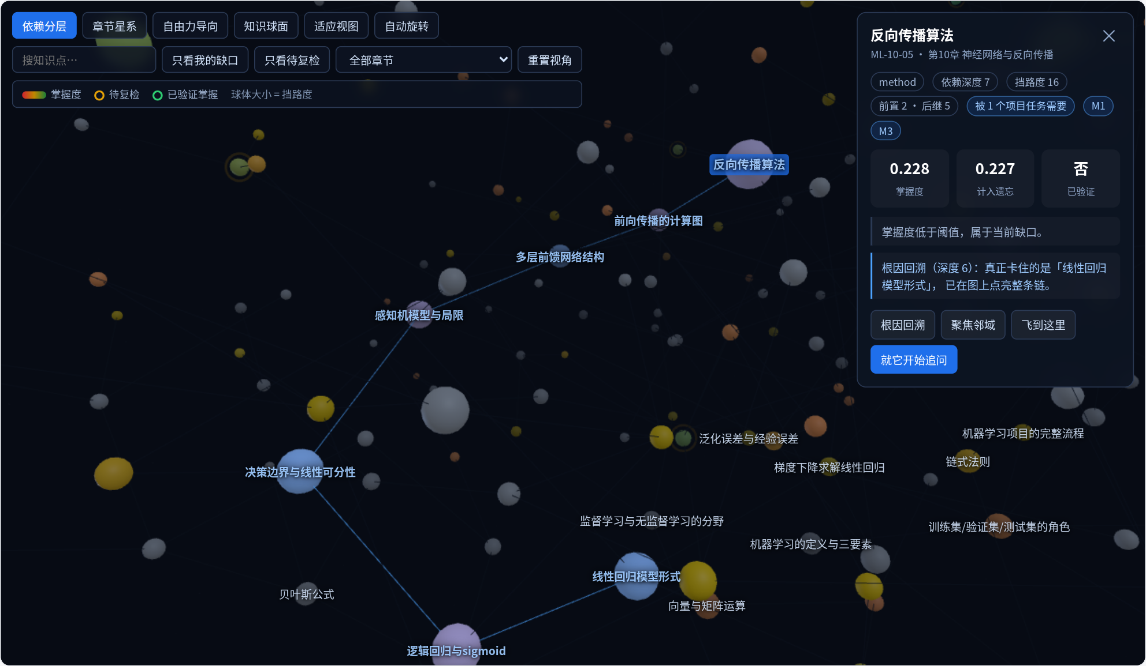
知识宇宙：让「病根」变成看得见的一条光路
284 个知识点、332 条依赖边在三维空间里展开；点一个薄弱点按【根因回溯】，系统沿依赖边把整条链点亮并框住镜头
渲染壳没法单测，但布局物理、色阶、降噪策略抽成了纯逻辑模块，17 个用例覆盖——包括「依赖深度与高度的相关系数必须大于 0.9」这样的断言。
颜色 = 掌握度，球体大小 = 挡路度；琥珀色光环 = 该复习了，青绿描边 = 已验证掌握。
图中蓝色那条链就是根因回溯的结果：反向传播算法 ← … ← 线性回归模型形式，与诊断报告走同一个算法、同一份图谱结构。
8 / 15

Slide 9
一次做对不算掌握
达标只是「暂定掌握」。这就是第 3 页那个「掌握学习」落到实处的样子
问题 | 不问的后果 | 本系统的答法
验证了吗 | 当堂练到做对就记为掌握，下周全忘 | 两次做对间隔 ≥ 7 天才算「已验证掌握」
还在吗 | 学期初的达标一直挂着，无人回访 | 按遗忘曲线衰减，掉到复检线以下进「该复习了」
自己挣来的吗 | 把认知外包出来的正确率当成学习成效 | 区分提示前/提示后做对，输出无提示做对率
演示数据实测：全班 0 个达标点里，只有 0 个经得起隔周再考（验证率 0%），另有 0 个已掉到复检线以下。这个数字本身，就是对「达标即掌握」的一次证伪。
提示依赖度是诊断指标，禁止作为优化目标、激励对象或排名依据——指标一旦被当成目标就会被优化，然后失去意义。
关键约束：衰减只算不写。把遗忘写回掌握度，它就不再等于事件流折叠的结果，可审计性立刻塌掉。
9 / 15

Slide 10
它如何随时间变强 · 以及一个同行印证
三类持续增厚的资产 | 增长方式
知识图谱 | 一门课建好永久复用，每年新增一到两门
错误模式库 | 每运行一届，沉淀一批真实错误样本与归因——最有价值也最容易被忽略的一类
学生状态历史 | 每届完整成长轨迹结构化保留，反过来改进培养方案
一位从教二十年的教师，最不可替代的能力不是讲得清楚，而是知道学生会在哪里犯错。这份经验从未被记录，教师退休即消失。
同行印证：2026 年 7 月 28 日吴恩达成立 LearnVector，Coursera 战略投资 1 亿美元。其三条公开主张中两条与我们此前的架构铁律一致，第三条「陪到你真正掌握并且能证明」，就是第 9 页那三个问题。
方向上我们与最好的团队一致；差距在资源与分发，不在判断力。他们的产品预计 2027 年初面世，我们现在就要上课。
完整研判（吸收什么、刻意不跟什么）见 docs/learnvector-研判.md
10 / 15

Slide 11
现在做到了什么（可现场核对）
项目 | 数量 | 说明
知识点 / 依赖边 | 284 / 332 | 试点课程《机器学习原理与应用》，导入强制环检测
项目 / 任务 / 任务-知识点映射 | 3 / 76 / 269 | AGV 与机器视觉，映射由导师标注
虚拟班级 / 学习事件 | 60 人 / 5021 条 | 全部经追踪器写入，重算校验 60/60 一致
错误模式 / 原始实例 | 8 / 57 | 从第一天开始积累
项目信号 | 1883 条 | 由适配器归一化为五类标准信号
自动化测试 | 99 个用例 | 含架构铁律静态检查与前端布局物理，全部通过
掌握度不是模型说的，是事件算出来的。 事件流只追加，数据库层面禁止修改与删除；任何人都可以拿走事件流自己重算一遍。
开源地址：github.com/codesoldier99/AI_EDU 克隆后两条命令即可跑起来，无需数据库服务、无需网络、无需 API Key。
11 / 15

Slide 12
教学大纲 → 课件：内容与渲染分离，用 OfficeCLI 兜底质量
延续第 5 页的铁律：大模型只管「说什么」，「渲染成什么格式」交给确定性工具
维度 | 大模型直接吐一份 PPT | 本系统的做法
内容来源 | 模型编的图表数字，看着像真的 | 图表数据来自真实掌握度计算，可核对
版式一致性 | 每次生成风格都不一样 | 固定 layout 模板，一门课全学期视觉统一
知识点覆盖 | 覆盖了多少全凭运气 | DeckPlan.kp_coverage() 机器校验，缺了会提示
工具不可用时 | 整个功能瘫痪 | 自动降级到内建引擎，教师永远拿到能打开的 pptx
渲染引擎用的是 OfficeCLI（Apache 2.0，26.9k star、6000+ 次提交，自研 OOXML 渲染引擎，本身不调用任何大模型、不需要 API Key）——它和我们第 5 页的判断完全一致：渲染是「嘴」，可以换；内容是「脑」，不能瞎编。
它的 dump/merge 模板范式给了我们一个思路：版式只设计一次，以后每次课的课件都是往同一份模板里填内容——这是下一步要吸收的部分。
渲染工具版本号会记进产物记录（呼应第 5 页「可积累资产不依赖可替换实现，换底座须留痕」）——今天用 OfficeCLI，明天换渲染引擎，历史课件仍可追溯、可重渲染。
12 / 15

Slide 13
又一个同行印证：Agent 的下一步是「一直在运行、会自己攒经验」
2026 年最受关注的常驻 Agent 产品（如 Hermes）把这条列为核心卖点——不是聊天机器人，是「AI 员工」
 | 普通 Agent（一次性问答） | 常驻学习型 Agent
流程 | 用户提问 → 回答 → 结束 | 完成任务 → 总结经验 → 生成技能 →存入记忆 → 下次直接复用
第 1 次写一份报告 | 认真推理一遍 | 同样认真推理一遍
第 10 次写同一类报告 | 还是从头推理一遍 | 直接调用沉淀出的技能，越用越快
支撑这条主张的五个模块——持久记忆、技能沉淀、子智能体协作、定时任务、工具调用——撑起的是「AI 员工」而不是「聊天机器人」这条定位。
这和我们已经在做的事情，本质是同一件事：错误模式库、审查规则映射、教师简报，都是把「做过一次的判断」沉淀成「下次直接复用的资产」——只是我们的场景是教学，不是通用办公。
下一页说清楚：这五个模块，哪些我们直接吸收、哪些我们刻意不跟。
13 / 15

Slide 14
把「会成长」翻译成教学场景：吸收四点，明确不做两件事
模块 | 落到我们系统里，是下一步要做的事
持久记忆 | 教师画像常态化：偏好的表达风格、常用案例跨会话记住，结构化入库，不是让模型自己记
技能沉淀 | 错误模式库、审查规则已是雏形；下一步把「教师确认过的追问话术/命题模板」也做成同样版本化、可审计的规则资产
定时任务 | 复检提醒、教师周简报接入定时器，到点自动生成，教师审阅而非等着主动点开
多智能体协作 | 「缺口分析 → 追问 → 课件生成」串成一条教师按一次按钮就能走完的流水线
明确不跟的两件事：不做无限制工具调用（SSH/邮件/IM 群发）——教学系统碰的是学生数据，没有明确授权前不扩大攻击面；不做「AI 自己觉得学会了就自动上线新技能」——技能资产必须经教师确认才能进复用库，这是第 4 页「宁缺毋滥」原则的自然延伸，不是新规矩。
这四件事没有一件需要推翻现有架构——全部是在 plan()/express() 二段式、事件流只追加这两条已有铁律基础上做扩展。这也是「完全有能力建」的根据：不是从零开始追热点，是把已经验证过的地基继续往上砌。
这两页不是承诺具体上线时间——是想让各位看到：这套架构留了足够的余量去接住下一步的技术潮流，不需要推倒重来。
14 / 15

Slide 15
恳请各位拍板，以及下一步
参数已全部做成配置，但初值需要教学经验给定
需要各位定的 | 当前初值
知识点拆到多细？一门课 300 还是 500 个？ | 284（偏粗）
诊断报告里最想第一时间看到哪几件事？ | 六项，可增删
掌握度低于多少判定「未掌握」；追问几次后降级 | 0.75；3 次
两次做对相隔多少天才算「已验证掌握」 | 7 天
指导项目时，你凭哪些迹象判断一个学生真的懂了？ | 待各位给出
近期：试点课程知识点细化到 300–500 个；接入第一门课的真实作业数据；首批 2 个项目的任务-知识点映射由导师确认。
战略：全球仅极少数教学系统有随机对照试验级证据，中文工科场景近乎空白。从现在起按可发表标准采集——实验班 vs 对照组，延迟后测作主指标。
第 2 页右边那个「1–2 σ」，要靠这件事从理论上限变成本班的实测数字。
评测指标的选择本身就是架构决策：主指标必须是延迟后测与迁移任务，不能是当场正确率——否则会训练出让学生越学越弱的系统。
15 / 15

